Slide 1
স্বাগতম

Slide 2
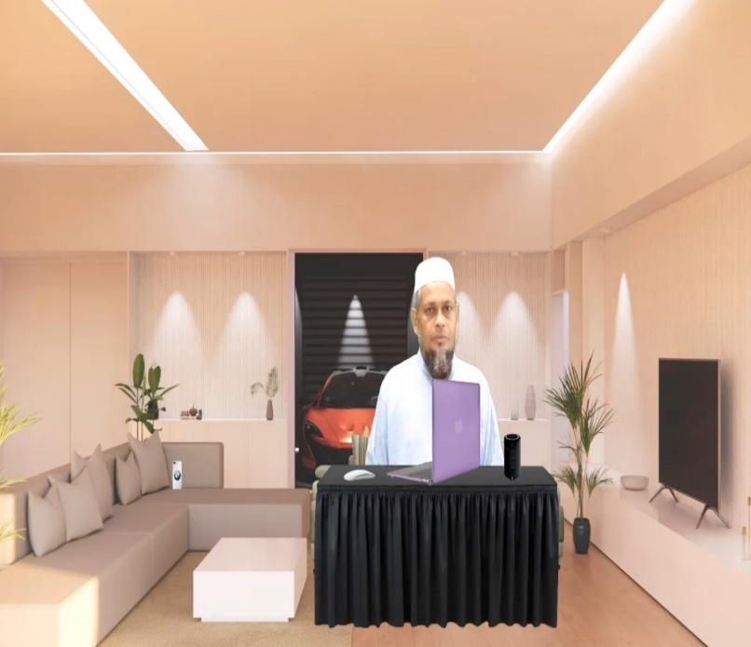
শিক্ষক পরিচিতি
মোহাম্মদ শাহ আলম
প্রভাষক অর্থনীতি
মোজাদ্দেদীয়া ইসলামিয়া আলিম মাদ্রাসা
কালিয়াকৈর , গাজীপুর ।

Slide 3
পাঠ পরিচিতি
অর্থনীতি ২য় পত্র
আলিম ২য় বর্ষ
৪র্থ অধ্যায়

Slide 4
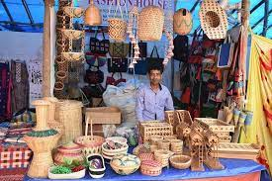
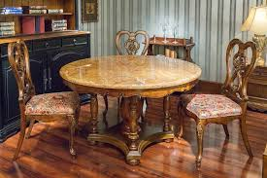
কুটির শিল্প

Slide 5
পাঠশিরোনাম
বাংলাদেশের প্রধান প্রধান কুটির শিল্প

Slide 6
শিখনফল
এই পাঠ শেষে শিক্ষার্থীরা...
মৃৎ শিল্প কাকে বলে বলতে পারবে ।
হস্তচালিত তাঁত শিল্প কাকে বলে বলতে পারবে ।
ধাতব শিল্প কাকে বলে বলতে পারবে ।

Slide 7
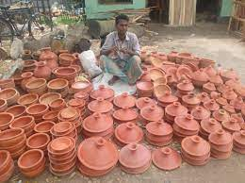
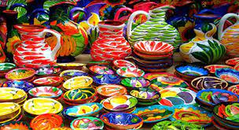
মৃৎ শিল্প

Slide 8
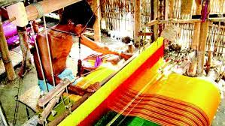
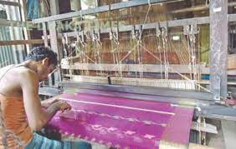
তাঁত শিল্প

Slide 9
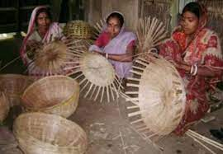
বাঁশ ও বেত শিল্প

Slide 10
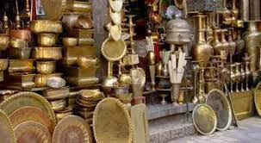
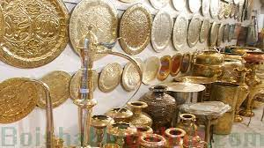
কাসা ও পিতলের শিল্প

Slide 11
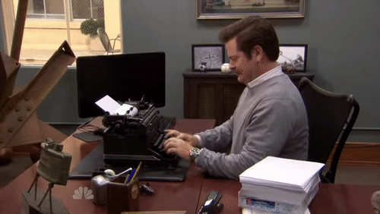
একক কাজ
কুটির শিল্প বলিতে কী বুঝায় ।

Slide 12
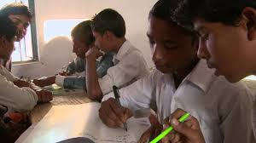
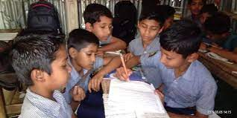
দলীয় কাজ
বাংলাদেশের প্রধান প্রধান কুটির শিল্পের বিবরন দাও ।
বাংলাদেশের কুটির শিল্পের গুরুত্ব আলোচনা কর ।

Slide 13
মূল্যায়ন
কুটির শিল্পের কাঁচামাল বলিতে কী বুঝায় ।
বাংলাদেশ ক্ষদ্র ও কুটির শিল্প কর্পোরেশন বলতে কী বুঝায় ।
স্ব- কর্মসংস্হান বলিতে কী বুঝায় ।

Slide 14
বাড়ীর কাজ
বাংলাদেশের কুটির শিল্পের সমস্যাবলি আলোচনা কর ।
বাংলাদেশের কুটির শিল্পের সমস্যা সমাধানে সরকারের গৃহীত পদক্ষেপ সমুহ আলোচনা কর ।

Slide 15
ধন্যবাদ

